Slide 1
习题
1、酒的消费越多，引发的汽车事故就越多，因此，就给那些不喝酒但开车的人带来了成本。
（1）画出酒的市场的图形，标出需求曲线、社会价值曲线、供给曲线、社会成本曲线、市场均衡的产量水平和有效率的产量水平。
（2）标出无谓损失，并解释原因（提示：由于消费某种数量的酒的社会成本大于社会价值，从而产生了无谓损失）

Slide 2
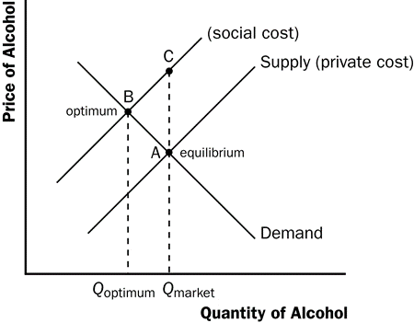
ABC面积为无谓损失

Slide 3
习题
2、在快乐山谷有三家工业企业，政府想把污染减少为120单位，所以它给每个企业颁发40单位的可交易污染许可证。
（1）谁出售许可证？出售多少？谁购买许可证？购买多少？解释买者和卖者为什么愿意这样做。在这种情况下减少污染的总成本是多少？
（2）如果许可证不能交易，减少污染的成本会高多少？
C出售40，B购买40，总成本1100；
许可证不能交易时总成本为1700，高600
企业 | 最初的污染水平（单位） | 减少一单位污染的成本（元）
A | 70 | 20
B | 80 | 25
C | 50 | 10

Slide 4
习题
3、设想你是一个与吸烟者同住一间房的不吸烟者。根据科斯定理，什么因素决定了你的室友是否在房间里吸烟？这个结果有效率吗？你和你的室友是如何达成这种解决方法的？
4、高速公路边经常有垃圾，而人们的院子里却很少有垃圾。对这一事实给出一个经济学的解释。

Slide 5
习题
5、公共物品和公共资源都涉及外部性。
（1）与公共物品相关的外部性通常是正的还是负的？举例回答。自由市场上的公共物品数量通常大于还是小于有效率的数量？
（2）与公共资源相关的外部性通常是正的还是负的？举例回答。自由市场上公共资源的使用量通常大于还是小于有效率的使用量？

Slide 6
习题
6、Communityville市的机场免费提供无线高速互联网服务。
（1）起初，只有几个人使用这种服务。这种服务属于哪一种类型的物品？为什么？
（2）随着越来越多的人开始使用，连接的速度开始下降了。现在无线互联网服务属于哪一种类型的物品？
（3）这可能会引起什么问题？为什么？解决这个问题的一种可能的方法是什么？

